Slide 1
Cerc de matematică Probleme practic-aplicative
Clasa a V-a C
25. Octombrie. 2013
Realizator: profesor, Teodora Cosma

Slide 2
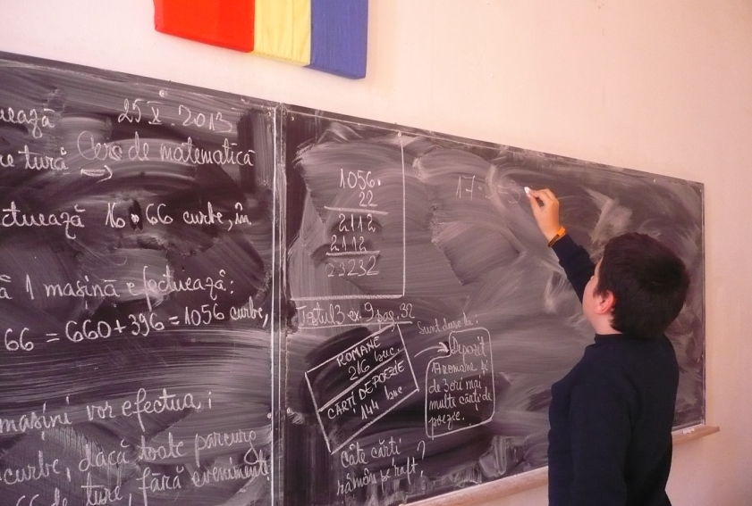

Slide 3
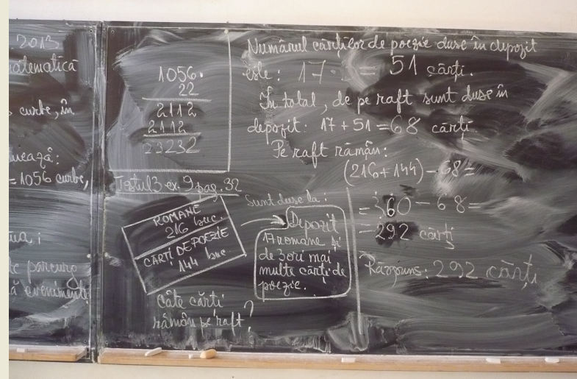

Slide 4
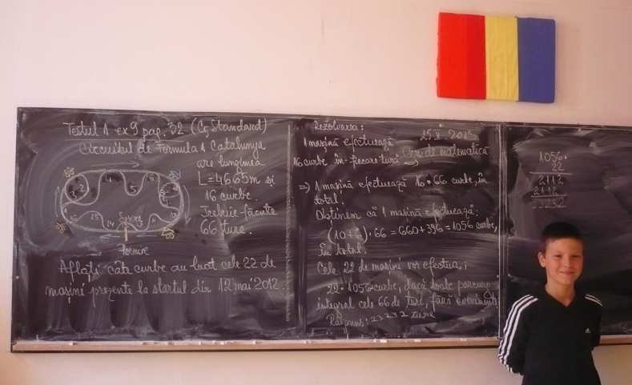

Slide 5
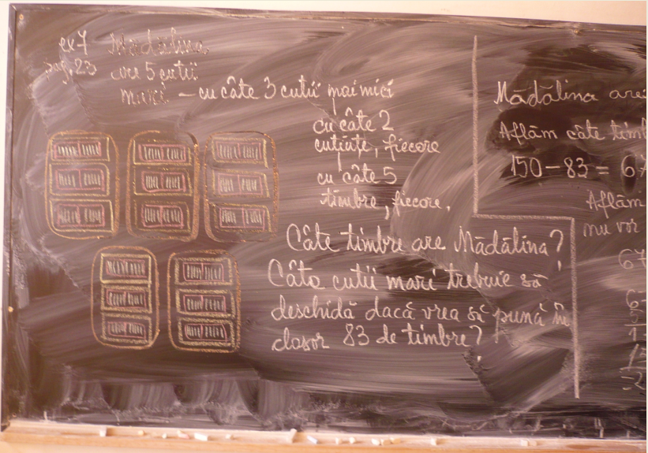

Slide 6
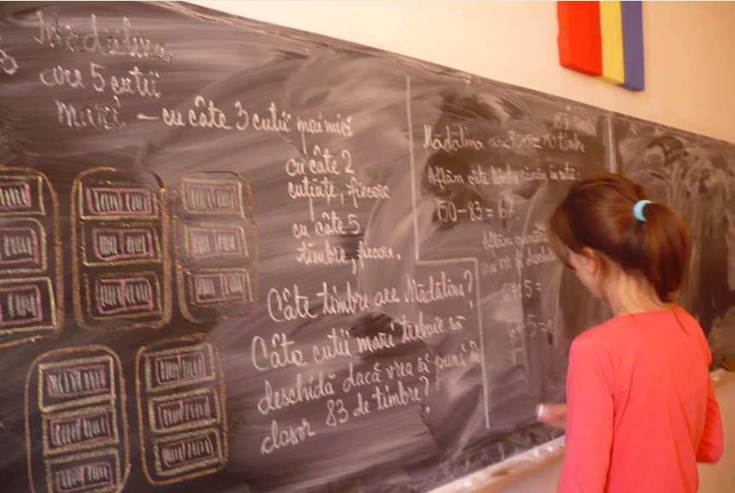

Slide 7
